Slide 2
Visión Vigilancia y Control
28 de octubre de 2022, Bogotá, D.C.
Superintendencia Delegada para Energía y Gas Combustible

Slide 3
“No hay éxito en lo que no se gerencia, no se gerencia lo que no se mide, no se mide lo que no se define y no se define lo que no se entiende”
William Edwars Deming

Slide 4
¿Cómo debemos estar?
28 de octubre de 2022, Bogotá, D.C.
Superintendencia Delegada para Energía y Gas Combustible

Slide 5
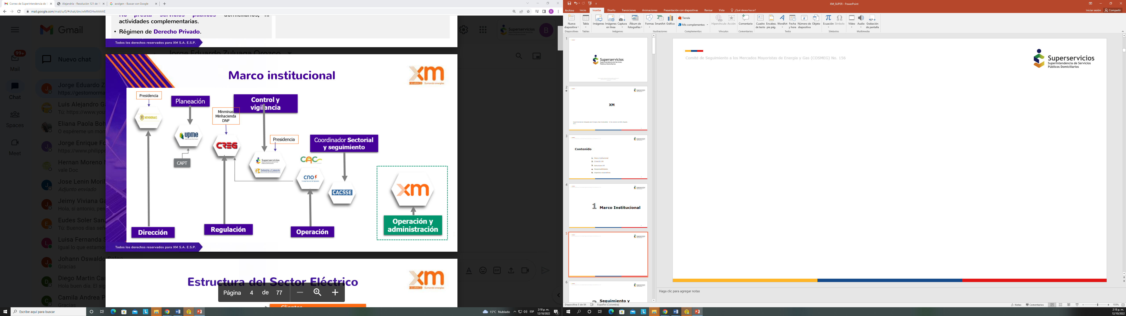
Presidencia
SSPD
SIC
Política

Slide 6

Capacidad de autocrítica

Slide 7
1991: Constitución Política
1992: Apagón
1994:
Leyes 142 y 143
CREG
Superservicios

Slide 8
INSPECCIÓN: Constatación ocular o comprobación de un producto, proceso, servicio para evaluar su conformidad con unos requisitos en un momento determinado.
VIGILANCIA: Observar el desarrollo o ejecución de los procesos o toma de decisiones, sin intervenir en aquellos o tener injerencia en los mismos, con el fin de obtener información útil para el control.
CONTROL: Determinar si la gestión y los resultados de los sujetos de control se ajustan o son conformes a los principios, políticas, planes, programas, proyectos y normatividad que son aplicables.

Slide 9
I.V.C.

Slide 10
¿Qué es lo que normalmente se hace?
28 de octubre de 2022, Bogotá, D.C.
Superintendencia Delegada para Energía y Gas Combustible

Slide 11
Circulo de la atención de quejas?
Queja
Solución?
Usuario Satisfecho?
Dar respuesta es un
Indicador ?

Slide 12
Realmente se mide la
Gestión solucionado
Tramites?
Realmente la resolución fue
Satisfactoria para el usuario?
28 de octubre de 2022, Bogotá, D.C.
Superintendencia Delegada para Energía y Gas Combustible

Slide 13
Nueva Visión
28 de octubre de 2022, Bogotá, D.C.
Superintendencia Delegada para Energía y Gas Combustible

Slide 14
Ir a la raíz del problema
Queja
Solución?
Usuario Satisfecho?
Anticipar
problema
28 de octubre de 2022, Bogotá, D.C.
Superintendencia Delegada para Energía y Gas Combustible

Slide 15

¿La información para qué?
Imagen: https://riskandcomplianceleaders.com/informacion-control-contratacion-electronica/

Slide 16
Para contestar preguntas como:
¿Es realmente el mercado de energía un mercado competitivo?
Notes:
Ahora, teniendo en cuenta la presencia de grandes agentes en el país, siempre surge la pregunta si realmente el mercado colombiano es competitivo

Slide 17
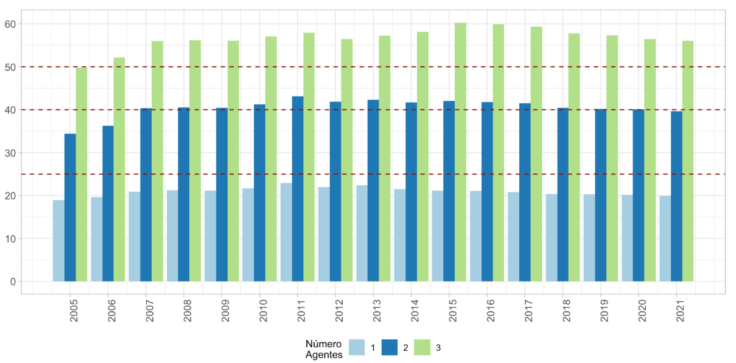
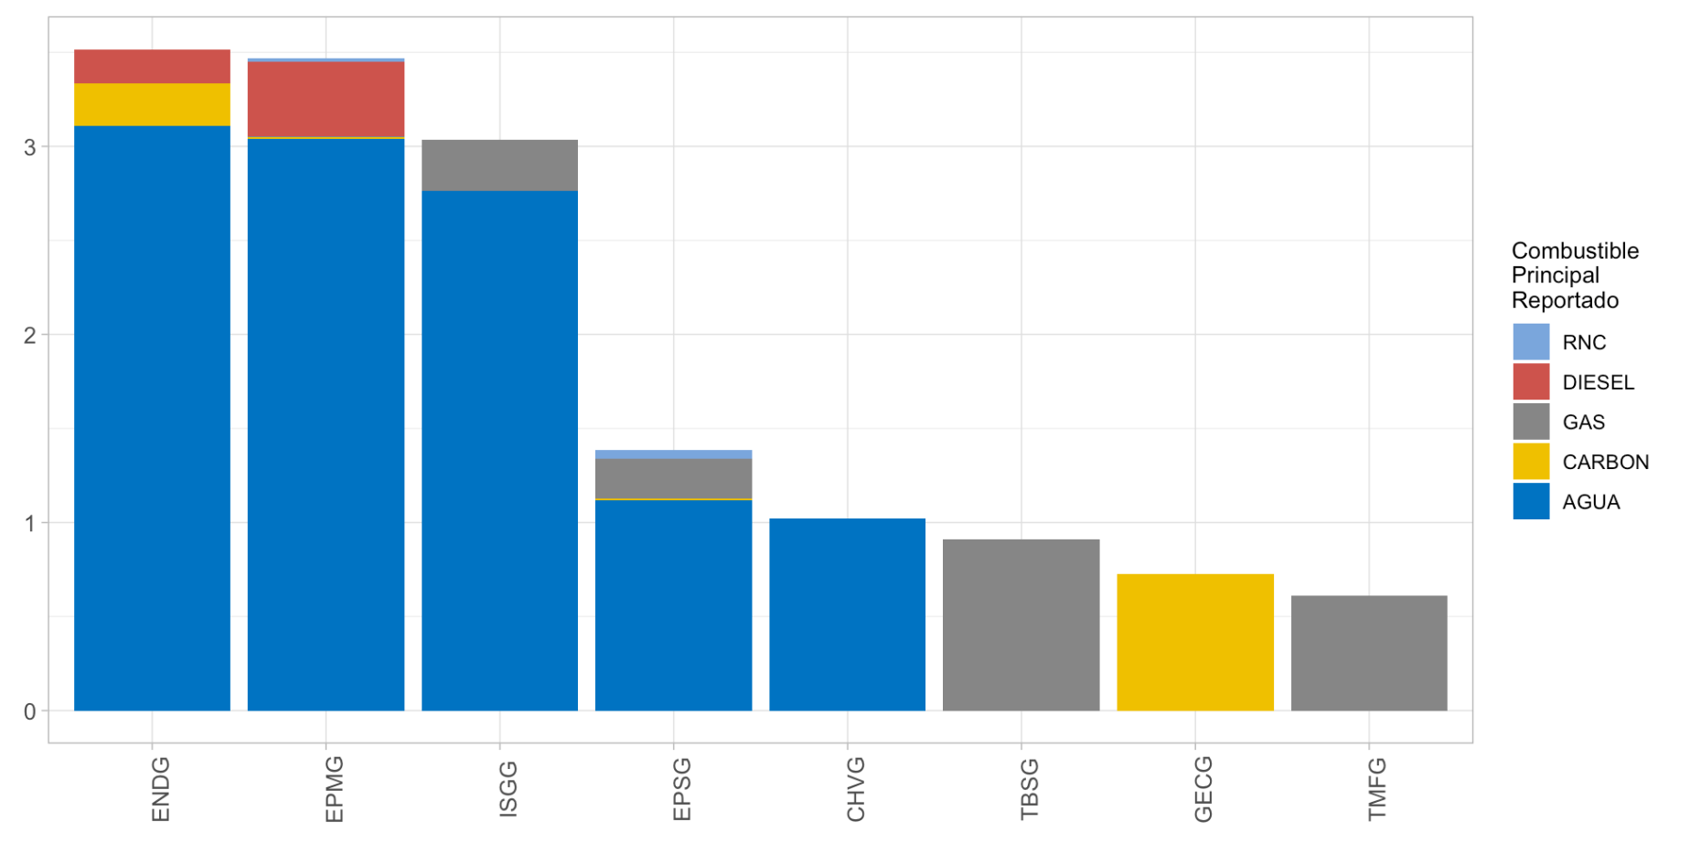
Por ejemplo, un mercado con estas características:
Participación acumulada de los principales agentes según su Capacidad Efectiva Neta
1 solo agente tiene cerca del 20% de la capacidad instalada
3 agentes tiene más del 50% de la capacidad instalada
Nivel de concentración de la capacidad instalada en el recurso hídrico
Notes:
Para determinar si el mercado es competitivo o no, en esta diaposiva se observa en la grafica de la izquierda que la capacidad de mas del 50% instalada esta en cabeza de 3 agentes; y la mayor capacidad de estos agentes es de tecnología hidro; lo cual adicional a poner en cabeza de 3 agentes la mayoría de la capacidad instalada , también son tres agentes los que gestionan la mayoría del recurso hidro en el país.

Slide 18
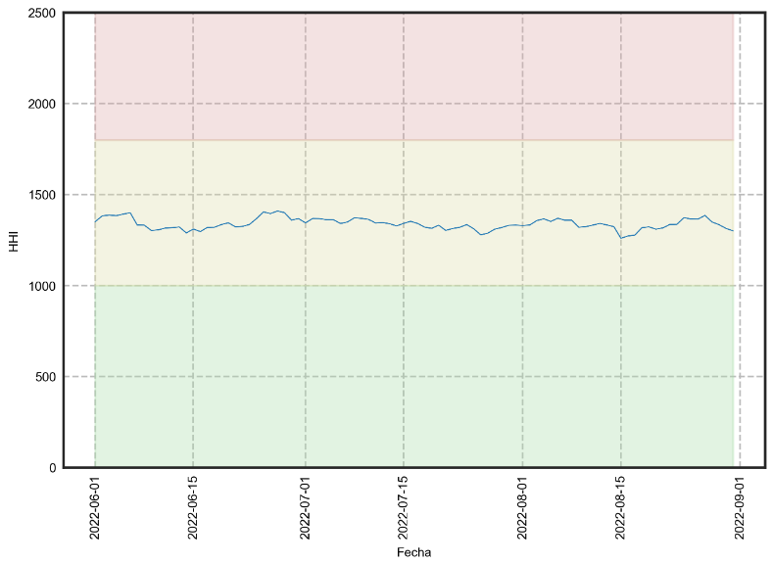
Indicadores de Competencia
Índice Herfindahl-Hirschman (HHI)
Figura 3‑1 HHI disponibilidad
Este índice mide la concentración de un mercado.
Para el caso de la gráfica se observa que la concentración es moderada.
Es necesario analizar el mercado
Desde otra perspectiva
Fuente: Elaboración propia a partir de datos Sinergox-XM
Concentración media
Notes:
Los indicadores mas utilizados en términos de seguimiento a la competencia, son los indicadores de HHI e Índice de oferta residual; para el seguimiento que se ha venido haciendo, particularmente en el ultimo trimestre de junio a agosto; para el caso de HHI, se encuentra que se ubica en un nivel moderado, lo que indica es moderado; la concentración del mercado; por otro lado el índice de oferta residual que mide la dependencia del mercado en un agente y posibilidad de poder de mercado de este agente, se observa que se presenta momentos puntuales en los cuales este indicador esta por debajo de 1, lo cual es un señal de poder de mercado (sin decir que lo uso); sin embargo se observa que en muy pocas oportunidades ocurrió que este indicador estuviera por debajo de 1.

Slide 19
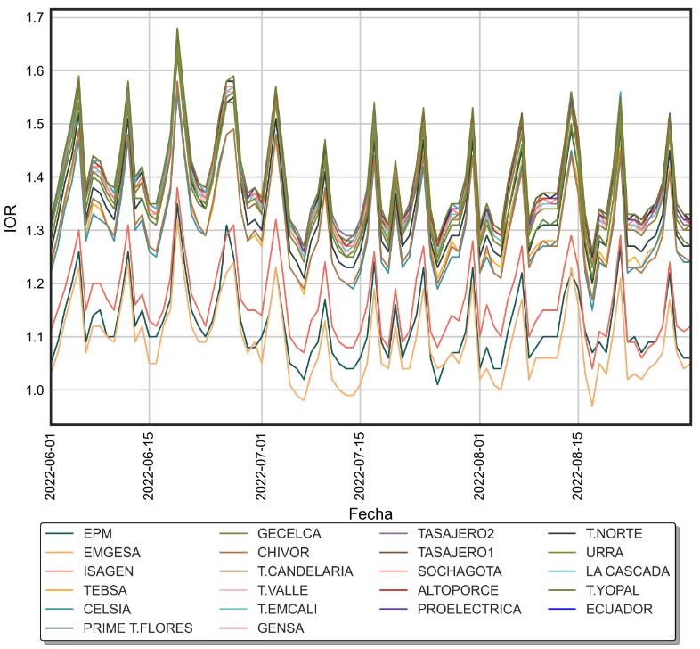
Índice de Oferta Residual (IOR)
Figura 3‑2: Índice de oferta residual
Agente 1
Agente 2
Agente 3
Dependencia de un agente en el mercado en un momento especifico
Fuente: Elaboración propia a partir de datos XM

Slide 20

Indicadores de Competencia
Índice de Lerner? El Índice de Lerner mide el poder de mercado expresado
como la desviación del precio con respecto al costo marginal.
Si:
L es 1 o cercano a 1; hay poder de mercado no hay
Competencia perfecta
L es 0 o cercano 0; no hay poder de mercado y la competencia
Es perfecta
$$\frac{P−C_{mg}}{P}=\frac{1}{\left|e\right|} =L$$
Notes:
Siempre surge la pregunta si se pueden incorporar nuevos indicadores, en este sentido, se propone la utilización del índice de Lerner, que mide el poder del mercado como el aumento desviación del precio en relación al costo marginal, en este sentido si un agente presenta un indicador cercano a 0, se puede decir que hay una competencia adecuada y el precio ofertado por el agente es cercano el costo marginal; por otro lado si el indicador es cercano a 1, quiere decier que el precio ofertado por el agente esta muy por encima del costo marginal, lo que puede llevar a una conclusión de una posible poder de mercado (nuevamente sin decir que el mismo sea ejercido); este calculo se hizo para el mercado de Colombia…que se obtuvo?

Slide 21
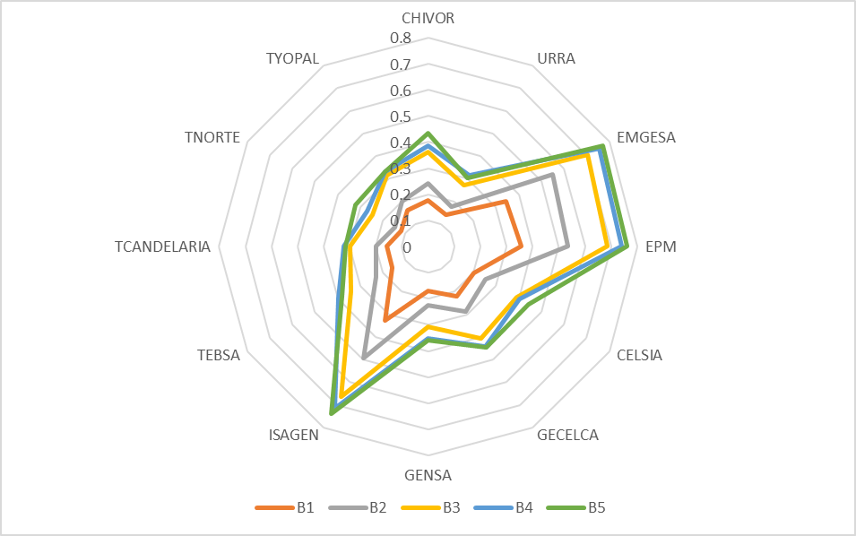
Indicadores de Competencia
Bloque | B1 | B2 | B3 | B4 | B5
Horas | 0-6 | 7-9 y 22-23 | 10-17 y 21 | 18 y 20 | 19
Agente 1
Hay agentes que en las horas de demanda máxima,
Tienen unos valores promedios cercamos a 0,8 en el
Indicador de Lerner; lo cual según la definición del indicador
Poseen un alto poder del mercado.
Es decir, es posible que los precios que se trasfieren a la
Demanda no sean los precios de un mercado competitivo
Agente 2
Agente 3
Notes:
Para el calculo se establecieron diferentes bloques horarios, pues la posibilidad de poder de mercado también depende de la demanda y como se atiende la misma; en este sentido se observa que en los bloques de mayor demanda hay tres empresas que tienen el indicador cercano a 0,8, lo que denota un posible poder de mercado de estos agentes (sin decir que lo ejercieron); en este sentido cable hacerse la pregunta si los costos vistos en la bosla son precios eficientes?

Slide 22
Próximas tareas:
Analizar cuidadosamente las diferentes explicaciones de los agentes en relación a los precios ofertados en el marco de las Res 55 de 94 y 24 de 95 en relación a las ofertas.
Establecer criterios para determinar que es aceptable y que no en relación a las consideraciones por parte de los agentes, al momento de hacer la oferta, en el marco de lo establecido de la Resolución CREG 080 de 2019.
Establecer análisis predictivos de poder de mercado por indisponibilidad de generación.
Hacer más eficiente los procesos de inspección, vigilancia y control.

